Slide 1
Git Version Control System 9
한국산업기술대학교
이택희

Slide 2
지난시간
Git stash
Git clean

Slide 3
목차
Git remote repository
Remote branch

Slide 4
Git remote repository

Slide 5
Git remote repository
인터넷, 네트워크에 존재하는 git repository
하지만 로컬 시스템에도 위치할 수 있음
즉, 로컬 내 repository 와 연동이 된다면 어디든 존재할 수 있음
Local PC
Internet / Network
Local Repo
Remote Repo
GitHub
GitLab
Private Git Server
Network Git Server
…
Remote Repo
Remote Repo

Slide 6
Git remote repository
개인 프로젝트를 위한 Git 활용 예
클라우드 스토리지 – PC 연동 폴더에 Git 저장소 생성
로컬 작업 폴더에서 위 Git 저장소 clone 후 사용
클라우드
Local PC
push
연동 폴더
연동 폴더
작업 폴더
pull

Slide 7
Git remote repository
Git remote
현재 프로젝트에 등록된 리모트 저장소 확인
Git remote –v : 이름과 url 함께 보기
Git remote add <name> <url>
Name 이라는 단축 이름으로 리모트 저장소 url 을 추가
Ex : git remote add origin https://gitlab.com/watersp/gse2019.git

Slide 8
Git remote repository
Git remote show <remote>
Git remote rename <ori> <tar>
Git remote remove <remote>

Slide 9
Remote branch

Slide 10

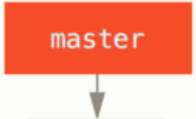



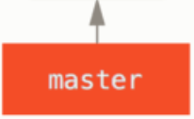
Remote branch
origin/master 트래킹 브랜치

Slide 11


Remote branch (local 작업 없을경우)

Slide 12
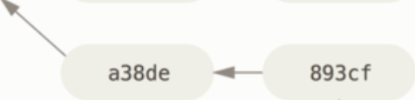
Remote branch(local 작업 있을 경우)
Local 과 Server 의 Commit History는 서로 독립적임

Slide 13
Remote branch
Local 과 Server 의 Commit History는 서로 독립적임

Slide 14
Remote branch(local 작업 있고 pull 수행)
93cfg

Slide 15
Remote branch
Git fetch <remote>
리모트 저장소에 있는 데이터를 모두 가져오는 명령어
Clone 하면 자동으로 origin 이라는 리모트 저장소 추가됨
Git pull
Git fetch <remote/branch>;
Git merge remote/branch; //pull 시 자동으로 추적 branch에 merge 됨
Git push <remote> <branch>
로컬 작업 내용을 리모트 저장소에 반영하는 명령어
리모트 저장소에 변경이 있었다면 push 불가

Slide 16
Remote branch
Fetch는 하나 Merge 하고 싶지 않다면?
로컬 내용을 유지하면서 서버 내용을 트래킹 하는 새로운 브랜치 생성
Git checkout –b <branchName> <remote/branch>
좀더 정밀하게 로컬 내용과 서버 내용을 체크 할 수 있음

Slide 17
Remote branch
이미 존재하는 로컬 브랜치를 특정 리모트 브랜치를 트래킹하고자 한다면?
Git branch –u <remote/branch>
-u : --set-upstream-to

Slide 18
Remote branch
트래킹 브랜치 확인
Git branch –vv
마지막 fetch 된 내용을 기반으로 표시
즉, 최신 remote branch 내용이 아닐 수 있음

Slide 19
Remote branch
Git push origin –delete <branchName>
리모트 브랜치 삭제
서버에 있는 해당 브랜치를 삭제함
즉 커밋을 가리키는 포인터 하나가 삭제되는 수준
서버의 가비지 컬렉터 정책에 따라 관련 커밋이 삭제 될 수 있음

Slide 20
연습
로컬 서버 생성
Test.git
로컬 작업 디렉토리 생성
TestWd
연습
Git clone <remote>
…

